Slide 1

NHIỆT LIỆT CHÀO MỪNG CÁC THẦY CÔ GIÁO VỀ DỰ GIỜ
HÓA HỌC 8
GV thực hiện : Khuất Thị Thu Trang

Slide 2

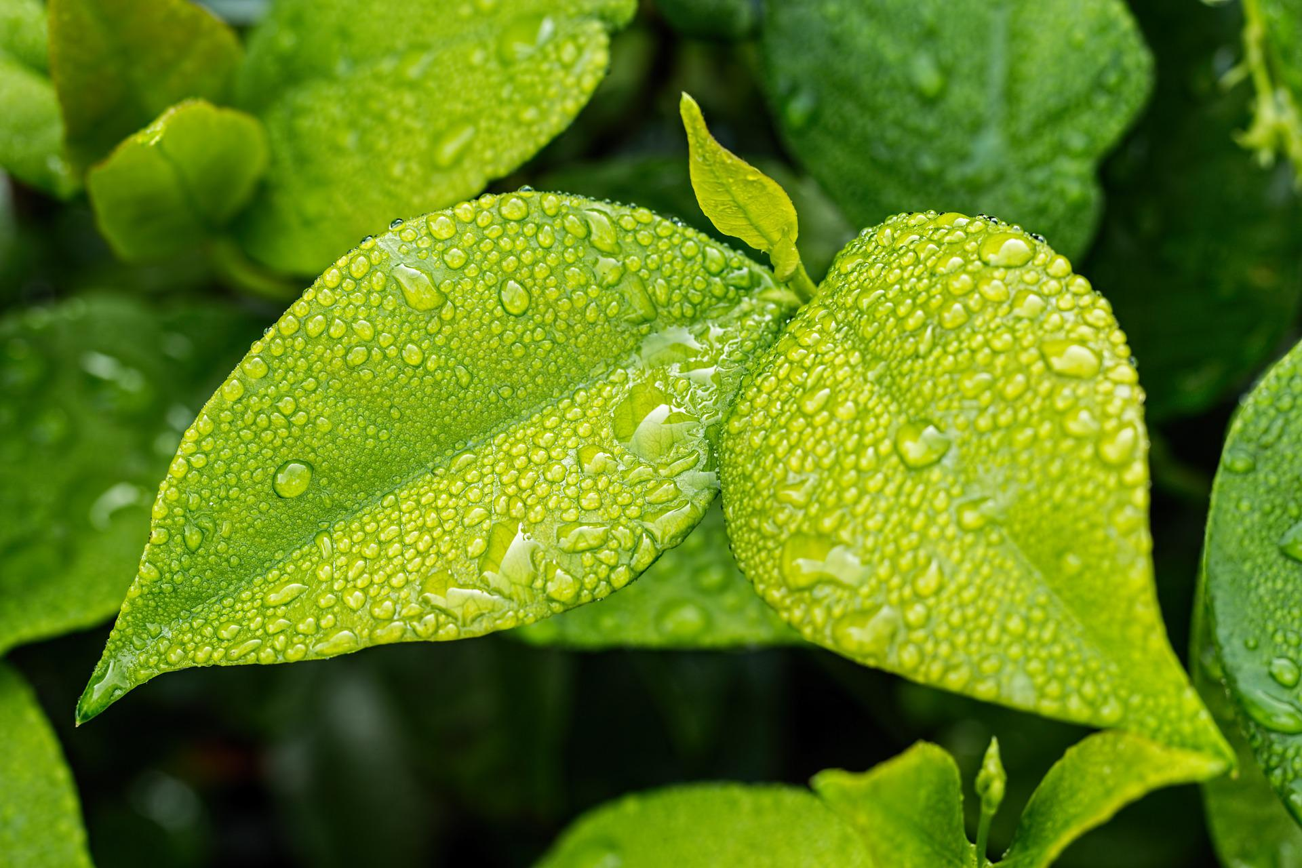
KHỞI ĐỘNG

Slide 3
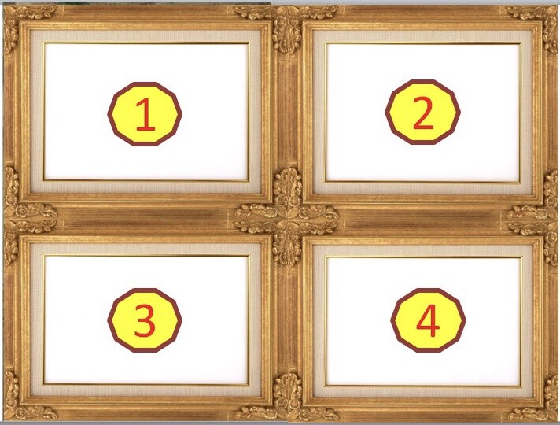
Trò chơi
“BỨC TRANH BÍ ẨN ”
Trò chơi bức tranh bí ẩn gồm có 4 miếng ghép, mỗi miếng ghép tương ứng với 1 câu hỏi. Nếu trả lời đúng (được thưởng điểm 10), và miếng ghép được mở, hiện ra 1 phần của bức tranh, nếu trả lời sai, bạn khác có thể trả lời giúp bạn.

Slide 4



Bức tranh bí ẩn
1
4

Slide 5


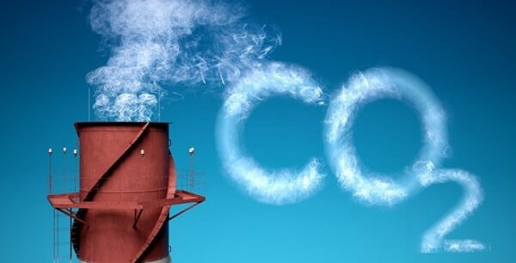



1
2
3
4

Slide 6




1
Oxit là gì ?
Oxit là hợp chất có 2 nguyên tố trong đó có 1 nguyên tố là oxi.

Slide 7


2
Đâu là oxit bazo?
a. SO₃
b. P₂O₅
c. Fe₂O₃
d. NO

Slide 8



3
Công thức hóa học nào sau đây viết sai?
a. NaO
b. Na₂O
c. CaO
d. P₂O₅

Slide 9

4
Đâu là oxit axit ?
a. K₂O
b. ZnO
c. N₂O
d. BaO

Slide 10


Tiết 40
CHỦ ĐỀ 4: OXI (tiếp)
(tiết 4)

Slide 11


NỘI DUNG BÀI HỌC
I. ĐỊNH NGHĨA
II. CÔNG THỨC
III. PHÂN LOẠI
IV. GỌI TÊN
V. LUYỆN TẬP

Slide 12

IV- Cách gọi tên
Tên oxit:
Tên nguyên tố + oxit
Na₂O
- Natri oxit
NO
- Nitơ oxit

Slide 13
çç
HOẠT ĐỘNG CẶP ĐÔI
Câu 1: Hai bạn 1 bàn là 1 nhóm, Hãy nghiên cứu và Hoàn thành bảng sau
Phân loại | Oxit bazơ | Oxit axit
Ví dụ
Cách gọi tên
Cách gọi tên
Fe₂O₃ : Sắt (III) oxit
SO₃ : Lưu huỳnh trioxit
Tên oxit:
Tên nguyên tố + oxit
Phi kim có nhiều hoá trị
Kim loại có nhiều hoá trị
Tên phi kim + oxit
Tên kim loại (kèm hoá trị) + oxit
(có tiền tố chỉ số
nguyên tử phi kim)
(có tiền tố chỉ số
nguyên tử oxi)
Số nguyên tử | 1 | 2 | 3 | 4 | 5
Tiền tố | mono | đi | tri | tetra | penta
Notes:
Cách gọi tên quốc tế
Oxide
Một số kim loại nhiều hoá trị tạo ra oxit axit như Mn2O7 (mangan (VII) oxit là oxit axit)

Slide 14
Kim loại có nhiều hoá trị
Tên gọi:
Tên kim loại (kèm hoá trị) + oxit
FeO
- Sắt (II) oxit
Fe₂O₃
- Sắt (III) oxit

Slide 15
Phi kim có nhiều hoá trị
Tên gọi:
Tên phi kim + oxit
(có tiền tố chỉ số nguyên tử phi kim) (có tiền tố chỉ số nguyên tử oxi)
Số nguyên tử | Tiền tố
1 | mono
2 | đi
3 | tri
4 | tetra
5 | penta
SO₃
Lưu huỳnh trioxit
N₂O₅
Đinitơ pentaoxit
CO₂
cacbon đioxit
P₂O₅
Điphotpho pentaoxit

Slide 16
çç
PHIẾU HỌC TẬP
Hãy phân loại các oxit sau thành 2 nhóm chính và gọi tên chúng
Na₂O
SO₃
CO₂
CuO
P₂O₅
Fe₂O₃
Oxit bazơ | Oxit axit
(natri oxit)
(lưu huỳnh trioxit)
(đồng (II) oxit)
(Cacbon dioxit)
(sắt (III) oxit)
(điphotpho pentaoxit)

Slide 17




V. LUYỆN TẬP
Notes:
GV chiếu 5 câu hỏi, mỗi câu hỏi 20 giây, học sinh điền đáp án vào vở và đổi bài cho bạn chấm

Slide 18

GHÉP HÌNH (5 phút)
Mỗi nhóm (8-10 HS) được phát bộ các miếng ghép tam giác. Mỗi mảnh ghép sẽ có các câu hỏi in đậm và các câu trả lời in mờ
Học sinh sẽ ghép các mảnh ghép sao cho câu hỏi trên mảnh ghép này xếp sát với câu trả lời tương ứng trên mảnh ghép khác

Slide 19
Lưu huỳnh đioxit
Sắt (III) oxit
Dãy các oxit bazơ
CTHH tạo bởi Al (III) và O
CO₂ có axit tương ứng là
Đinitơ pentaoxit
CO₂, P₂O₅, SO₃.
SO₂ tên là
NaOH
Lưu huỳnh trioxit
Sắt (II) oxit
CuO, MgO, Na₂O
Fe₂O₃ có tên là:
SO₃ tên là
H₂CO₃
Al₂O₃
Dãy các oxit axit
N₂O₅ tên là gì
Na₂O có bazơ tương ứng là
FeO tên là

Slide 20
CTHH tạo bởi Al (III) và O
SO₂ tên là
Lưu huỳnh đioxit
Al₂O₃
Na₂O có bazơ tương ứng là
NaOH
Dãy các oxit bazơ
H₂CO₃
CO₂ có axit tương ứng là
Đinitơ pentaoxit
N₂O₅ tên là gì
CuO, MgO, Na₂O
SO₃ tên là
FeO tên là
Lưu huỳnh trioxit
Sắt (II) oxit
Sắt (III) oxit
Fe₂O₃ có tên là:
Dãy các oxit axit
CO₂, P₂O₅, SO₃.

Slide 21
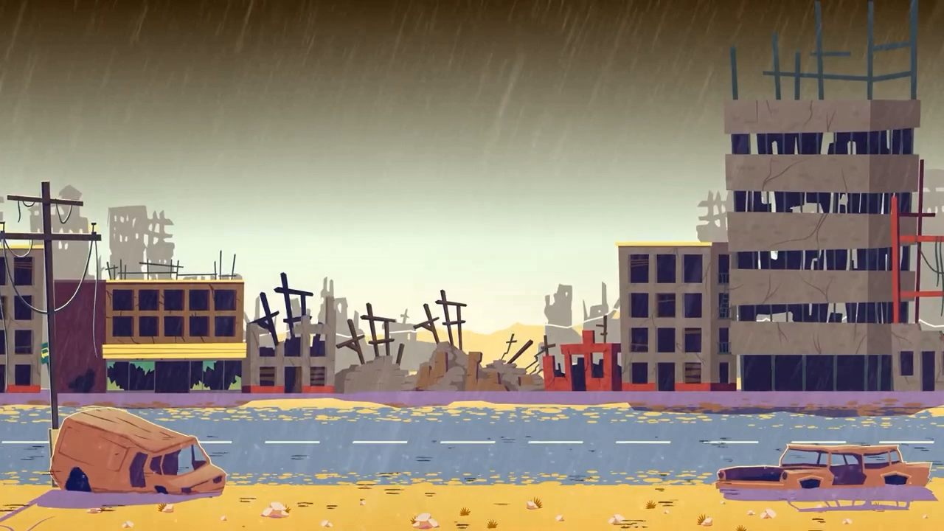












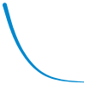
Hợp chất
Định nghĩa
2 nguyên tố
KL nhiều hóa trị
Tên KL(hóa trị) +oxit
Tên gọi
1 nguyên tố là oxi
PK nhiều hóa trị
(TT1)Tên PK +(TT2)Oxit
OXIT
Oxit axit
Phân loại
Công thức
Oxit bazơ
M_{x}O_{y}

Slide 22
Hợp chất
Định nghĩa
2 nguyên tố
KL nhiều hóa trị
Tên KL(hóa trị) +oxit
Tên gọi
1 nguyên tố là oxi
PK nhiều hóa trị
(TT1)Tên PK +(TT2)Oxit
OXIT
Oxit axit
Phân loại
Công thức
Oxit bazơ
M_{x}O_{y}

Slide 23



BÀI TẬP VỀ NHÀ
Bài 2,4,5/sgk trang 91
Nhiệm vụ nhóm:
Vẽ poster ra giấy A3 mô tả ít nhất 3 biện pháp giúp giảm thiểu khí thải ra môi trường?

Slide 24


Slide 25
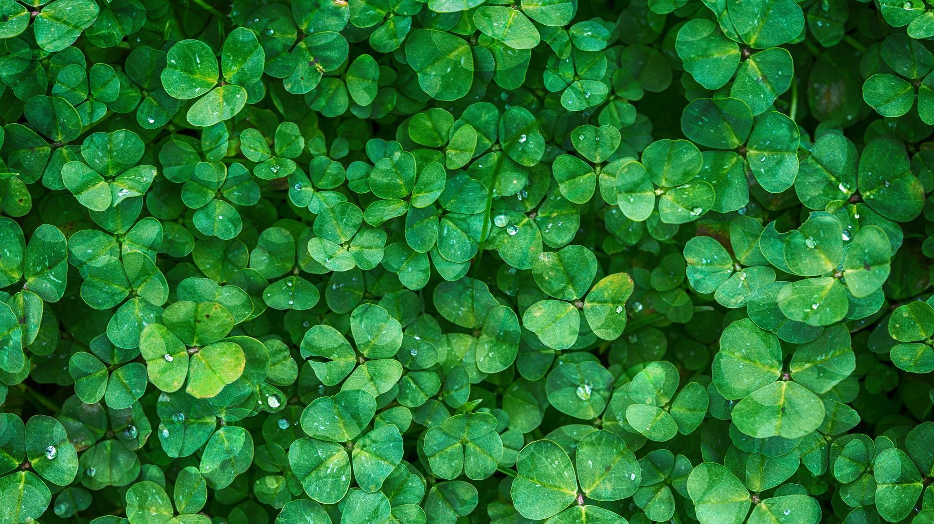
Thank you!
CẢM ƠN THẦY CÔ VÀ CÁC EM ĐÃ LẮNG NGHE

